Slide 1


Schnelles Geld oder schnelle Pleite?!
Verbraucherchecker: Workshops für junge Menschen
Notes:
Sprechtext (Vorschlag):
„Willkommen zu unserem Workshop ‚Schnelles Geld oder schnelle Pleite?! Finanz-Tipps in sozialen Medien durchschauen‘.“

Slide 2

Finanz-Tipps in sozialen Medien durchschauen
Warum sollten wir kritisch sein bei Finanz-Tipps in sozialen Medien?
Warum sind gerade Finfluencer:innen ein Thema bei Jugendlichen?
Was sollte ich unbedingt über das Investieren bei Finanzanlagen wissen?
Wie erkenne ich unseriöse Finanz-Tipps?
Wo finde ich weitere Infos zum Thema?
Notes:
Sprechtext (Vorschlag):
„In diesem Workshop wollen wir mit euch zusammen Antworten auf folgende Fragen finden: Warum sollten wir kritisch sein bei Finanz-Tipps in sozialen Medien? Warum sind gerade Finfluencer:innen ein Thema bei Jugendlichen? Was sollte ich unbedingt über das Investieren bei Finanzanlagen wissen? Wie erkenne ich unseriöse Finanz-Tipps?“

Slide 3
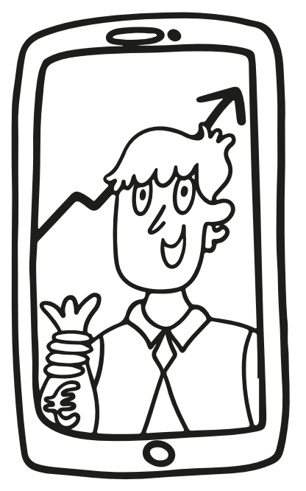

Was kann man mit Geld machen?
Verdienen : Womit können wir Geld verdienen?
Sparen: Wie kann man Geld sparen?
Ausgeben: Wofür können wir Geld ausgeben?
Investieren: Wie kann man Geld investieren?
Notes:
Hinweis:
Nutzt hier gern Papier, wie Flipchart oder Moderationskarten, und lasst die Jugendlichen ihre Antworten verschriftlichen.
Sprechtext (Vorschlag):
„Last uns zusammentragen, was wir zum Thema Geld wissen. Schreibt eure Antworten zu den hier stehenden Fragen auf.“

Slide 4
Finfluencer:in – Was ist das?
Finanz-Influencer:innen (kurz: Finfluencer:innen) beschäftigen sich in sozialen Medien mit Finanzthemen
Finanzielle Themen werden leicht und verständlich erklärt
Finfluencer:innen informieren und geben Tipps zu Geldanlagemöglichkeiten
Das Problem:
Jede:r kann Tipps zu Finanzen in sozialen Medien posten – die Richtigkeit oder welche kommerziellen Interessen dahinterstecken, kann nicht oder nur begrenzt überprüft werden.
Selbsternannte Expert:innen verbreiten teils falsche Informationen zu Finanzthemen, geben unseriöse Empfehlungen zu Geldanlagen oder bieten überteuerte Coachings an.
Notes:
Sprechtext (Vorschlag):
„Wer sich mit Geldanlagen noch nicht so gut auskennt, holt sich zum Beispiel in sozialen Medien Tipps. Dabei treffen wir immer wieder auf Finfluencer:innen.
Finanz-Influencer:innen (kurz: Finfluencer:innen) beschäftigen sich in sozialen Medien mit Finanzthemen.
Finanzielle Themen wie Aktienanlagen oder Handel mit Kryptowährungen werden von ihnen leicht und verständlich erklärt. Manchmal geben Finfluencer:innen sogar Tipps für ganz konkrete Geldanlagen wie zum Beispiel bestimmte Aktien.
Leider sind nicht alle Finfluencer:innen wirkliche Expert:innen – es tummeln sich auf Social Media auch kriminelle und selbsternannte Expert:innen, die falsche Informationen verbreiten, unseriöse oder unerlaubte Empfehlungen geben oder kostenpflichtige Workshops/Coachings mit hohen Geldversprechen anbieten, die am Ende nur Kosten verursachen, anstatt Geld einzubringen.
Die Richtigkeit oder welche kommerziellen Interessen dahinterstecken, kann nicht oder nur begrenzt überprüft werden.
Wenn wir über Finfluencer:innen sprechen, ist es wichtig, dass es natürlich auch gute und richtige Infos in den sozialen Medien gibt - diese zu identifizieren ist nur nicht leicht!“

Slide 5
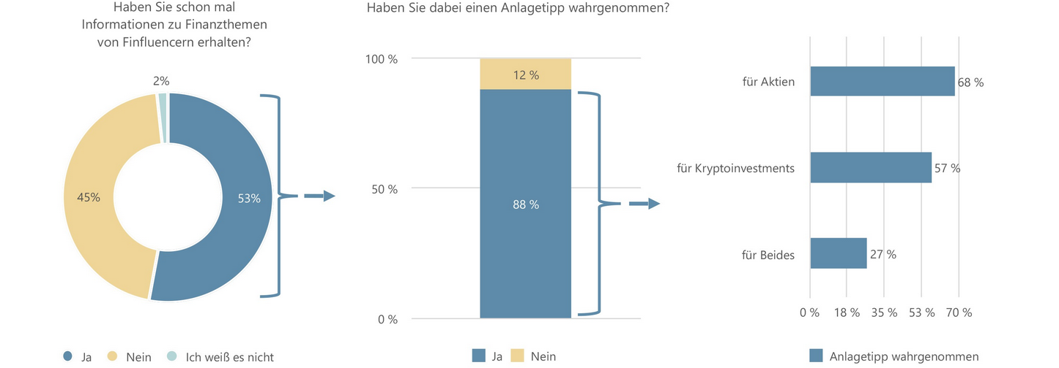
Studienergebnisse der BaFin zu Finanztipps auf Social Media
Quelle: https://www.bafin.de/SharedDocs/Veroeffentlichungen/DE/Fachartikel/2024/fa_bj_2409_Finfluencer.html
Notes:
Sprechtext (Vorschlag):
„Eine Studie der BaFin – das ist die deutsche Finanzaufsichtsbehörde – zeigt, dass sich Jugendliche und junge Erwachsene sehr häufig in sozialen Medien über Finanzthemen informieren. Das seht ihr hier links im Tortendiagramm.
Von den etwa 1.000 befragten Personen gaben 53 % an, dass sie schon einmal Informationen zu Finanzthemen von Finfluencer:innen erhalten haben.
Von diesen Personen haben dann 88 % angegeben, dass sie die angezeigten Anlagetipps wahrgenommen haben. Infolge der Tipps haben 68 % der Personen in Aktien investiert, 57 % in Kryptowährungen und 27 % in beides.
Finanz-Tipps in sozialen Medien haben also offensichtlich einen Einfluss auf Investitionen von jungen Menschen.“
Quelle: https://www.bafin.de/SharedDocs/Veroeffentlichungen/DE/Fachartikel/2024/fa_bj_2409_Finfluencer.html
Hinweis – Zitat von oben genannter Quelle:
Eine Umfrage der BaFin aus dem Mai 2024 zeigt einen deutlichen Trend: Erwachsene zwischen 18 und 45 Jahren informieren sich immer häufiger in sozialen Medien über Finanzthemen. Hierzu wurden 1.000 Verbraucherinnen und Verbraucher im Alter von 18 bis 45 Jahren gefragt, die in den letzten zwei Jahren Geld angelegt oder investiert hatten. Eine wichtige Rolle bei der Informationsbeschaffung zur Geldanlage spielen dabei Finfluencer:innen. Besonders Plattformen wie YouTube und Instagram sind unter den 1.000 Befragten beliebt. Mehr als die Hälfte der Anlegerinnen und Anleger aus den Generationen Y und Z bewerten soziale Medien als verlässliche Informationsquelle für Finanzthemen. 60 Prozent betrachten sie sogar als gute Alternative zur professionellen Beratung.
Dies spiegelt sich auch im Anlageverhalten wider: Social-Media-affine Nutzerinnen und -Nutzer haben in den vergangenen zwei Jahren in mehr Anlageklassen investiert, insbesondere in Wertpapiere und Kryptowerte. Sie streuten damit ihre Investments breiter als diejenigen, die soziale Medien nicht zur Recherche für Finanzthemen nutzen.
Auf einen Blick: Gen Y und Gen Z
Die Generation Y, auch Millennials genannt, bezeichnet die Menschen, die zwischen 1981 und 1996 geboren wurden. Die Generation Y gilt als überwiegend gut ausgebildet. Sie zeichnet sich durch einen technikaffinen Lebensstil aus.
Die Generation Z, auch Gen Z oder Zoomer genannt, umfasst die zwischen 1997 und 2012 Geborenen. Alle, die das 18. Lebensjahr erreicht haben, konnten an der Umfrage teilnehmen. Als Nachfolgegeneration der Millennials ist die Generation Z die erste, die komplett im digitalen Zeitalter aufgewachsen ist.
Die BaFin-Untersuchung zeigt zudem einen deutlichen Zusammenhang zwischen Social-Media-Nutzung und der Investition in Kryptowerte: 43 Prozent der befragten Social-Media-Nutzerinnen und -Nutzer gaben an, in Kryptowerte investiert zu haben. Dagegen liegt diese Quote bei denen, die Social Media nicht nutzen, lediglich bei 25 Prozent.
Soziale Netzwerke spielen also gerade bei Kryptowerten eine wesentliche Rolle.
Für viele junge Anlegerinnen und Anleger sind dabei Finfluencer:innen wichtig, also Personen, die in sozialen Medien Finanztipps geben. Über 50 Prozent der Befragten haben schon einmal Informationen zu Finanzthemen von Finfluencer:innen erhalten (siehe Infografik). Fast 90 Prozent davon gaben an, verstanden zu haben, dass Finfluencer:innen Anlagetipps geben, meist in Bezug auf Aktien oder Kryptowerte.
Die Studie zeigt zudem eine hohe Abschlussquote bei Finfluencer-Empfehlungen: 80 Prozent derjenigen, die sich Anlagetipps von Finfluencer:innen ansehen, nehmen wahr, dass die Finfluencer:innen dazu auch einen Link zur Verfügung stellen, über den das Investment abgeschlossen werden kann. 57 Prozent dieser Anlegerinnen und Anleger kauften das Produkt direkt über diesen Link, weitere 25 Prozent kauften es zwar, aber nicht über den Link.
Mangelndes Bewusstsein für bezahlte Inhalte
Finfluencer:innen müssen nicht immer offenlegen, wer sie für ihre Tipps bezahlt und wie hoch ihre Provisionen und sonstigen Einkünfte sind. Vielen jungen Anlegerinnen und Anleger ist auch überhaupt nicht bewusst, dass Finfluencer:innen für ihre Empfehlungen regelmäßig eine Vergütung erhalten. Das betrifft insgesamt 37 Prozent der Befragten. Von denjenigen, die über den Link eines Finfluencers oder einer Finfluencerin ein Finanzprodukt gekauft haben, wussten 15 Prozent nicht, dass Finfluencer:innen für ihre Empfehlungen in der Regel bezahlt werden.
Die Studie der BaFin zeigt auch, dass sich junge Anlegerinnen und Anleger allgemein mehr Schutz vor unseriösen Anlagetipps im Internet wünschen.
Anlagetipps in den sozialen Medien
Die BaFin rät bei Anlagetipps in den sozialen Medien zu Vorsicht. In den sozialen Netzwerken sind durchaus gute Informationsangebote rund um die Geldanlage und Ratschläge mit seriösem Hintergrund zu finden. Allerdings kursieren dort auch unzählige falsche oder nur teilweise richtige Darstellungen.

Slide 6
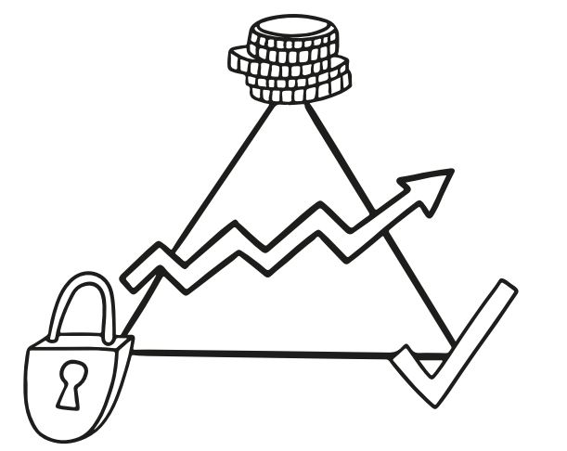

Gut zu wissen: Das magische Dreieck der Geldanlage
Rendite = Ertrag von Finanzinvestitionen
Sicherheit = betrachtet das Risiko investiertes Geld zu verlieren
Liquidität = Verfügbarkeit von Finanzmitteln
Notes:
Sprechtext (Vorschlag):
„Ein Grund für Kapitalverluste ist oft das fehlende Wissen über Geldanlagen.
Bei Finanz-Tipps in sozialen Medien werden häufig Anlagemöglichkeiten mit hohen Gewinnversprechen beworben, ohne die dazugehörigen Risiken zu verdeutlichen.
Mit Hilfe des magischen Dreiecks der Geldanlage können wir leicht erkennen, welche Investitionen hohe Renditen bringen können und wo Risiken höher oder niedriger sind.
Schauen wir zuerst auf die drei Eckpfeiler von Geldanlagen. Geldanlagen sollen möglichst viel Rendite erzielen, so dass ihr als investierende Personen zusätzlich Geld zu eurem investierten Geld erzielt.
Rendite = Kennzahl, die in % den Ertrag einer Geldanlage im Verhältnis zum eingesetzten Kapital angibt. Ähnlich, aber nicht gleich:
Einkünfte = absoluter Betrag, den du durch eine Investition erzielst.
Gewinn = absoluter Betrag, den du durch eine Investition erzielst, abzüglich der Kosten für die Investition.
Sicherheit, also möglichst wenig Risiko, ist ebenfalls wichtig – wir möchten bei einer Investition unser Geld sicher angelegt sehen, damit es sich vermehrt, und kein Geld verlieren.
Und zuletzt möchten wir an das Geld rankommen können – es sollte also gut verfügbar, beziehungsweise liquide (= flüssig) sein.
Liquidität beschreibt, wie schnell und einfach eine Geldanlage in Bargeld oder Bankguthaben umgewandelt werden kann. Je liquider eine Anlage ist, desto schneller könnt ihr auf euer investiertes Geld zugreifen.“

Slide 7

Magisches Dreieck der Geldanlage – Beispiele
langfristig gebundenes Geld, gute Renditechance, hohe Sicherheit, geringes Risiko
z. B. Immobilien, Bausparvertrag
schnell verfügbares Geld, gute Renditechance, geringe Sicherheit, hohes Risiko
z. B. Aktien, ETFs
schnell verfügbares Geld, geringe Renditechance, hohe Sicherheit, geringes Risiko
z. B. Tagesgeldkonto, Girokonto
Notes:
Sprechtext (Vorschlag):
„Lasst uns schauen, wie die Chancen und Risiken im magischen Dreieck der Geldanlage einzuordnen sind.
Geldanlagen teilen sich auf in drei Bereiche:
Der schwarze Pfeil (links oben) zeigt auf den Bereich, der uns gute Renditechancen verspricht, bei dem das Risiko, Geld zu verlieren, gering ist, das Geld aber langfristig gebunden ist. Das trifft auf Immobilien und Bausparverträge zu. Bei Immobilien und Bausparverträgen ist das Geld langfristig gebunden angelegt. Wir kommen also nicht schnell an das Geld. Dafür aber besteht eine hohe Sicherheit, das Geld nicht zu verlieren und auch die Rendite ist eher hoch.
Der lila-farbene Pfeil rechts markiert den Bereich, in dem wir ebenfalls gute bis sehr gute Renditechancen haben, unser Geld schnell für uns verfügbar ist, aber das Risiko, Geld zu verlieren, hoch ist. Aktien und Fonds zeichnen sich durch eine schnelle Verfügbarkeit des Geldes aus. Die Renditechancen sind hoch bis sehr hoch, aber dafür ist das Risiko, Geld zu verlieren, ebenfalls hoch.
Der rote Pfeil unten zeigt uns den Bereich an, in dem Geld schnell verfügbar ist und ein geringes Risiko besteht, also eine hohe Sicherheit, unser Geld nicht zu verlieren. Allerdings fällt die Rendite nicht sehr hoch aus. Girokonto und Tagesgeldkonto zeichnen sich durch eine schnelle Verfügbarkeit des Geldes und einer hohen Sicherheit aus. Die Rendite ist eher gering. Beim Tagesgeldkonto allerdings etwas höher als beim Girokonto.“
Hinweis für die Trainer:innen:
Quelle: https://www.bafin.de/SharedDocs/Downloads/DE/Broschuere/dl_b_ABC_der_Geldanlage_leichte_sprache.html
Tages-Geld
Haben Sie am Ende vom Monat noch Geld übrig? Sie können es als Tages-Geld anlegen. Dazu können Sie es auf ein besonderes Bank-Konto einzahlen.
Es heißt Tages-Geld-Konto. Dafür bekommen Sie meistens Zinsen. Was müssen Sie über Tages-Geld wissen? Sie können das Geld jeden Tag wieder abheben. Die Zinsen beim Tages-Geld sind niedrig.
Quelle: https://www.vzhh.de/themen/finanzen/sparen-geldanlage/darum-ist-ein-bausparvertrag-keine-gute-geldanlage
Bausparvertrag
Das klassische Bausparen ist grundsätzlich schnell erklärt: Erst sparen, dann bauen. Sie zahlen regelmäßig Geld in Ihren Bausparvertrag ein und erhalten später ein Darlehen in Höhe der Differenz bis zur Bausparsumme.
Quelle: https://www.verbraucherzentrale.de/wissen/geld-versicherungen/sparen-und-anlegen/was-das-girokonto-bietet-4990
Girokonto
Ein eigenes Girokonto ist für viele Geschäfte des täglichen Lebens inzwischen unverzichtbar. Lohn und Gehalt werden praktisch nur noch bargeldlos überwiesen und auch viele andere Geschäfte tätigen Sie bargeldlos.

Slide 8
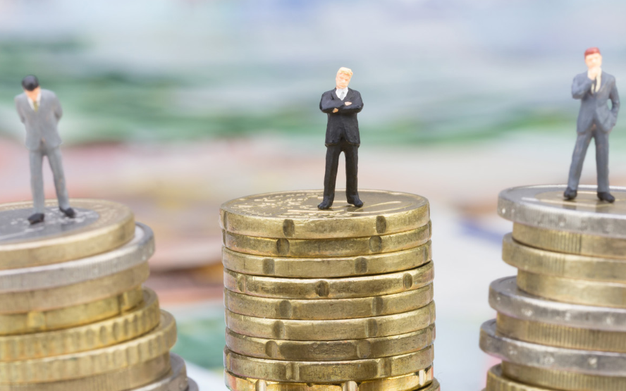
Aufgabe
Findet euch bitte zu zweit oder in Kleingruppen zusammen.
Bearbeitet die Arbeitsblätter zum magischen Dreieck der Geldanlage.
Quelle: https://www.verbraucherzentrale-bawue.de/verbraucherbildung-bw/schule/sek1/
wbs/unterrichtsmaterial-geldanlage
Notes:
Sprechtext (Vorschlag):
„Lasst uns hierzu in eine Gruppenarbeit gehen.
Ihr könnt zu zweit oder in Kleingruppen arbeiten.
Wir haben euch drei Arbeitsblätter aus dem Unterrichtsmaterial von der Verbraucherzentrale Baden-Württemberg mitgebracht.
Darin werden euch noch einmal das magische Dreieck der Geldanlage sowie verschiedene Anlagemöglichkeiten vorgestellt.
Bitte lest euch die Informationen durch und bearbeitet auch die Aufgaben. Im Anschluss klären wir mit euch offene Fragen.“
Quelle: https://www.verbraucherzentrale-bawue.de/sites/default/files/2021-04/WBS_Geldanlage_Unterrichtsmaterial_M_E_GYM.pdf
ACHTUNG: Nur die Seiten 2 bis 4 ausdrucken und bearbeiten!

Slide 9
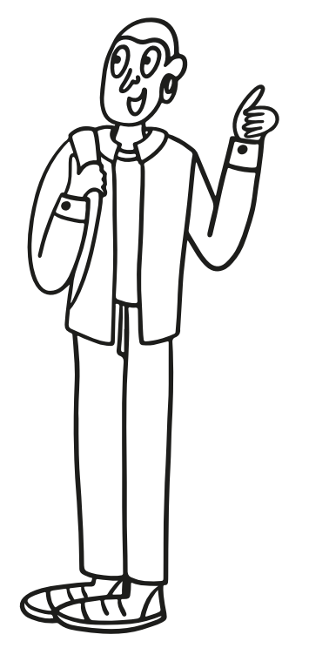
Gecheckt! – Kurz zusammengefasst
Notes:
Sprechtext (Vorschlag):
„Was haben wir bis hierher erfahren?
Finanz-Influencer:innen (kurz: Finfluencer:innen) beschäftigen sich in sozialen Medien mit Finanzthemen.
Studien zeigen, dass besonders junge Menschen Finanz-Tipps aus sozialen Medien nutzen und investieren.
Am magischen Dreieck der Geldanlage kann man erkennen, dass die drei Ziele der Geldanlage – Rendite, Sicherheit und Verfügbarkeit - nicht gleichzeitig in vollem Umfang erreicht werden können. Wer das als Finfluencer:in verspricht, macht sich verdächtig.

Slide 10
Finfluencer:innen unterscheiden sich
nach Qualität, Expertise, Intention
Notes:
Sprechtext (Vorschlag):
„Nicht alle Finfluencer:innen sind gleich und nicht alle sind gleich unseriös oder gar kriminell. Aber ihre Beiträge haben unterschiedliche Qualität, sie selbst haben mehr oder weniger Expertise und ihre Intentionen, anderen zu Finanzwissen zu verhelfen, folgt unterschiedlichen Interessen.“

Slide 11
Finfluencer:innen – Welche Unterschiede gibt es?
Unterschiedliche Expertise: Finfluencer bringen nachweisbare Expertise (Berufsausbildung, Studium, Berufstätigkeit) oder kaum bis wenig Expertise mit. Diese Expertise entscheidet darüber, wie die Qualität oder Verlässlichkeit der Informationen zu beurteilt sind.
Qualität der Finanz-Tipps:
Informationen und Wissen zu Finanzthemen versus hohe Gewinnversprechen bei Unterschlagung von Risiken (verschiedene Maschen: Coaching oder Mentoring, Network-Marketing, Copy-Trading)
Finanzierung: Finanzierung über Affiliate-Marketing wird transparent aufgezeigt oder nicht, ähnlich wie mit (teils) gekennzeichneter oder eben nicht gekennzeichneter Werbung für ein Produkt von Drittanbietern
Notes:
Sprechtext (Vorschlag):
„Nicht alle Finfluencer:innen sind gleich. Aber wie unterscheiden sich die verschiedenen Finanztipp-Geber:innen?
Auf sozialen Medien gibt es Finfluencer:innen, denen es teils an Transparenz über ihre Finanzierung und ihre Qualifikationen mangelt. Andere wiederum gehen offen mit ihrer Finanzierung durch Vertragspartner:innen um – legen also ihre kommerziellen Interessen offen – und leisten gleichwohl fundierte Finanz-Aufklärung.
Es gibt Finfluencer:innen, deren Finanztipps auf Kenntnissen basieren, welche sie durch eine berufliche Ausbildung oder ein Studium sowie Berufstätigkeit im Finanzbereich erlernt und erweitert haben. Andere Finfluencer:innen wiederum machen einfach Werbung für Produkte, auch wenn sie selbst nicht einschätzen können, ob dieses Produkt wirklich gut ist.
Manche Finfluencer:innen erklären finanzielle Sachverhalte oder Geldanlageformen. Sie informieren über allgemeine Themen: Worauf sollte ich beim Vermögensaufbau achten? Wie habe ich meine Finanzen im Blick? Welche Versicherungen benötige ich? Mit welchen Investitionen kann ich für meine Rente vorsorgen? Andere bieten eigene Coachings oder kostenpflichtige Workshops an, in denen sie weitere Finanztipps geben. Wie gut diese Coachings sind, lässt sich nicht sofort erkennen. Hier ist eine Recherche zu Erfahrungsberichten unbedingt angeraten.
Sie alle können mit Werbepartner:innen arbeiten, für die sie auf ihren Plattformen Werbung machen und Provision erhalten. Das nennt man Affiliate-Marketing. Sie haben also ein kommerzielles Interesse.
Affiliate-Marketing ist durchaus legitim, muss aber offen gelegt werden, damit transparent ist, wie sie sich finanzieren.
Es gibt Finfluencer:innen, die versuchen, über verschiedene Wege Werbung für eigene Produkte, Aktien und Finanz-Modelle zu machen oder durch gezieltes Marketing möglichst das eigene Vermögen zu vermehren. Andere allerdings geben ganz konkrete Anlagetipps, zum Beispiel für ganz bestimmte Aktien. Dahinter können betrügerische Absichten stecken.
Besonders problematisch ist, wenn sie hohe Gewinnversprechen abgeben und dabei die teilweise erheblichen Risiken, die mit bestimmten Investitionen einhergehen, unterschlagen.“

Slide 12
Ein geschärfter Blick auf Finfluencer:innen
Schauen wir auf ein paar Beispiele!
Notes:
Sprechtext (Vorschlag):
„Wie können wir unseren Blick auf Finfluencer:innen schärfen? Lasst uns dazu ein paar Beispiele anschauen?“

Slide 13
Ein Thema – vier Formate
Schaut euch die vier Video-Clips an.
  Was fällt euch auf?
  Wer wirkt auf euch sympathisch?
  Wem würdet ihr euer Vertrauen schenken?
Macht euch Notizen zu euren Gedanken!
Notes:
Hinweis:
Videos am besten schon vor Beginn des Workshops laden und evtl. vorgeschaltete Werbung bereits abspielen lassen, damit sie nicht während des Workshops stört.
Sprechtext (Vorschlag):
„Bevor wir in die Recherche starten, spielen wir euch Ausschnitte von vier verschiedenen Videoclips vor. Sie alle beschäftigen sich mit dem Thema Passives Einkommen. Wir werden die Video-Clips nicht kommentieren, aber eure Eindrücke danach gemeinsam besprechen.
Euch möchten wir bitten genau hinzuschauen und hinzuhören. Was fällt euch auf? Wer wirkt auf euch sympathisch?
Macht euch sehr gern Notizen zu euren Gedanken.“

Slide 14
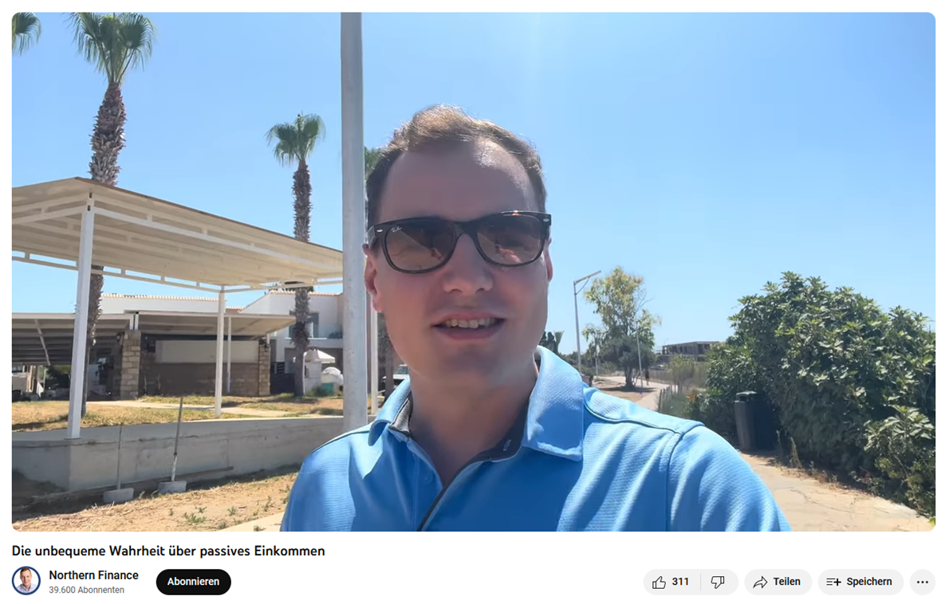
Beispiel 1
Passives Einkommen – Ein Beitrag von Aleks Bleck
Quelle: https://www.youtube.com/watch?v=HUYI3pOdD70
Notes:
Sprechtext (Vorschlag):
„Wir beginnen mit Beispiel 1.“
Link zum Video: https://www.youtube.com/watch?v=HUYI3pOdD70 – maximal bis 2:20 Minute abspielen
Hintergrundinfos:
Aleks Bleck via youtube über sich: „Langfristig mehr Rendite, um dich und deine Familie finanziell abzusichern. Als mittlerweile reichweitenstärkster Blog für P2P-Kredite in der DACH-Region können Anleger nicht nur die passende Plattform finden, mehr über deren Risiken und Chancen erfahren und ihre Fragen für Interviews vor Ort mitgeben, sondern natürlich auch die neuesten Entwicklungen 2023 stets eingeordnet mitverfolgen. Zu ETFs erfahren Zuschauer, wie sie in diese Produkte einsteigen können, falls sie noch nie ein solches Produkt genutzt haben und weshalb es sich für sie langfristig lohnen kann. Fortgeschrittene Anleger bekommen die wichtigsten Fakten zu Kosten, Diversifikation, Anlagehorizont, ETF-Anbietern und Produkten, Brokern und neuen Entwicklungen im Markt, um langfristig erfolgreich nach eigener Strategie im Sparplan Geld anzulegen.“
Sendung auf ZDF mit Aleks Bleck: https://www.zdf.de/kultur/sags-mir/steuern-sam-100.html
Aleks Bleck über sich: „Mein Name ist Aleks Bleck und ich betreibe mit Northern Finance den größten und am schnellsten wachsenden Channel mit einem Fokus auf P2P-Kredite im deutschsprachigen Raum. Ich investiere seit neun und blogge seit fünf Jahren über diese spannende Anlageklasse und verdiene dabei selbst 10-15% pro Jahr.“ → Quelle: https://northern.finance/ ; [Stand: 01.11.2025]
Zahlen auf sozialen Plattformen [Stand: 01.11.2025]:
Webseite: https://northern.finance/
Youtube mit Northern Finance: 48.300 Abonnenten bei 815 Videos
Instagram: 6.614 Follower bei 1.270 Beiträgen
TikTok mit Northern Finance: 12k Follower
Aleks Bleck hat an der Sendung „Sags mir!“ vom ZDF (https://www.youtube.com/watch?v=woiKKF481H0) teilgenommen.
Seine Expertise, Inormationen zu seinem Lebenslauf, Berufsausbildung oder ähnlichem lassen sich nur auf seinen eigenen Seiten finden und schwer über Dritte überprüfen. Externe Informationen über ihn stammen von nicht einschlägigen Quellen – oft ohne Impressum (sodass diese externen Quellen schwer überprüfbar sind).
Laut Homepage: „Unsere Inhalte entstehen ohne bezahlte Kooperationen mit Plattformen. Du erhältst ehrliche Bewertungen, echte Erfahrungen und klare Empfehlungen.“[Quelle: https://northern.finance/; Stand: 01.11.2025]

Slide 15
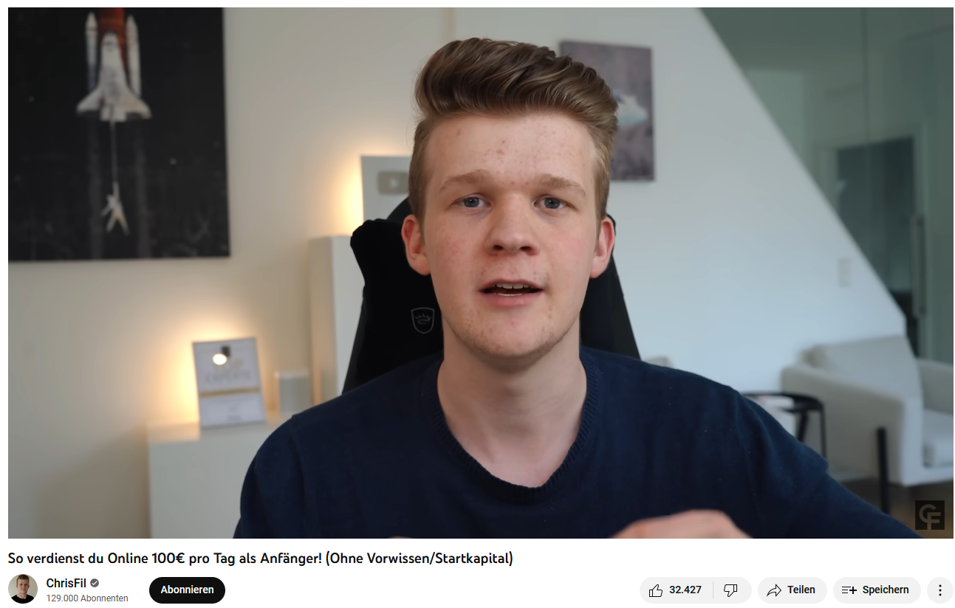
Beispiel 2
Passives Einkommen – Ein Beitrag von Christopher Filgertshofer
Quelle: https://www.youtube.com/watch?v=fnHOwPXisJk
Notes:
Sprechtext (Vorschlag):
„Hier folgt Beispiel 2.“
Link zum Video: https://www.youtube.com/watch?v=fnHOwPXisJk – maximal bis 1:49 Minute abspielen
Hintergrundinfos:
Artikel über und mit Christopher Filgertshofer:
https://www.gruender.de/vertrieb/chrisfil-dropshipping/
https://www.merkur.de/lokales/bad-toelz/bad-toelz-ort28297/alles-ist-moeglich-drei-freunde-gruenden-erfolgreich-ein-start-up-93950752.html
https://www.zdf.de/play/dokus/wiso-die-doku-100/get-rich-mit-dropshipping-funktioniert-das-wiso-doku-100 / https://www.zdfheute.de/wirtschaft/dropshipping-was-ist-das-e-commerce-100.html
Auszug aus einem Artikel auf https://www.shopify.com/de/partners/blog/affiliate-marketer-werden-christoph-filgertshofer [Stand: 20.11.2023]: „Als unabhängiger Finanzberater erzählte Christophs Vater seinem Sohn von der Gründung einer eigenen Firma und der Gewinnung von Kunden. Er bietet Coachings an, in denen er darüber Informiert, wie man als Dropshipping-Händler Geld verdienen kann.“
Zahlen auf sozialen Plattformen [Stand: 01.11.2025]:
Webseite: https://chrisfil.de/
Youtube: 124.000 Abonnenten (128.000 Abonnenten waren es am 20.11.2023) bei 172 Videos
Instagram: 23.500 Follower bei 36 Beiträgen
Hinweise zu seiner Finanzierung sind nicht schnell auffindbar. Außer der beruflichen Expertise des Vaters gibt es keine Informationen über die Qualifikation (Schulabschluss, Berufsausbildung, Studium) von Christopher Filgertshofer selbst. Sein Finanzkonzept scheint erfolgreich zu sein. Berichte über ihn scheinen das zu bestätigen. Fraglich bleibt, ob sich sein Erfolgskonzept ohne Weiteres auf andere übertragen lässt. Er deutet an, dass seine Methode kinderleicht und ohne viel Erfahrung realisierbar sei. Es wird daher völlig vernachlässigt, dass nicht alle seiner Follower:innen weder die finanzielle Basis noch das Know-How mitbringen, zum Beispiel durch einen Vater, der selbst Finanzberater ist.

Slide 16
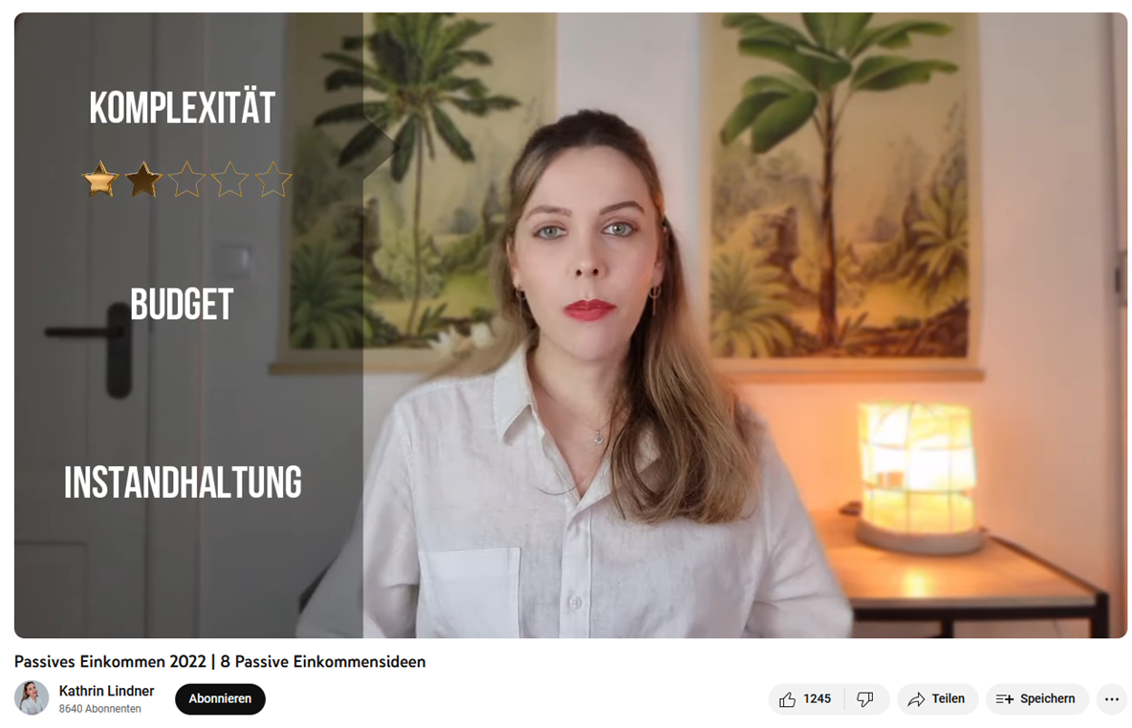
Beispiel 3
Passives Einkommen – Ein Beitrag von Kathrin Lindner
Quelle: https://www.youtube.com/watch?v=-IUtR-ZGS0s
Notes:
Sprechtext (Vorschlag):
„Hier folgt Beispiel 3.“
Link zum Video: https://www.youtube.com/watch?v=-IUtR-ZGS0s – maximal bis 3:06 Minute abspielen
Hintergrundinfos:
Kathrin Lindner via YouTube: „Hi, ich bin Kathrin und auf diesem Kanal teile ich Tipps und Tricks zum Thema Wirtschaft, Geld & Finanzen. Mein Ziel ist es, dir zu helfen das Thema persönliche Finanzen besser zu verstehen und langfristig ein Vermögen aufzubauen. Wenn du kein Video mehr verpassen möchtest, abonniere gern meinen Kanal und vernetze dich mit mir auf Insta oder TikTok.“
Homepage: https://kathrinlindner.com/de/ [Stand: 03.12.2025]:
- Hier gibt sie über sich selbst an: „Ich bin digitale Unternehmerin & Content Creator. Ich unterstütze Unternehmen bei Themen wie der digitalen Transformation, Blockchain, Web 3, sowie der Entwicklung von digitalen und Social Media Strategien. Nachdem ich mehr als ein Jahrzehnt in verschiedenen multinationalen Organisationen (Nike, Philips, Heineken, Carl Zeiss) und Start-ups in Deutschland, den Niederlanden, Frankreich, England und den USA gearbeitet habe, habe ich mich darauf spezialisiert, Unternehmen bei der Anpassung an neue Technologien und digitale Trends zu unterstützen. Darüber hinaus helfe ich Unternehmen, die Bedürfnisse verschiedener Generationen besser zu verstehen, um eine Geschäftsstrategie zu entwickeln, die den Bedürfnissen von Millennials und der Generation Z entspricht. Mein Ziel ist es, Unternehmen zu befähigen, diese Elemente erfolgreich in ihre Unternehmensvision und strategische Roadmap zu integrieren.“
Sie gibt in ihren Videos Finanztipps, macht aber auf ihrer eigenen Seite deutlich, dass sie als Content Creatorin arbeitet – Hinweise auf Expertise im Finanzwesen finden sich nicht.
Ihr Aussagen zu ihren ehemaligen Arbeitgebern können nicht geprüft werden. Auf LinkedIn ist sie nicht zu finden.
Die Adresse im Impressum liegt in den USA.
Zahlen auf sozialen Plattformen [Stand: 03.12.2025]:
Youtube: 9880 Abonnenten bei 392 Videos – zuletzt vermehrt Videos zu persönlichen Inhalten und Lifestyle
Instagram: 66.800 Follower [Stand: 03.12.2025] (es waren 70.000 Follower am 20.11.2023) bei 443 Beiträgen
TikTok: 278.1K Follower – Stand 91.12.2025 (es waren 290.7k Follower am 20.11.2023)
Es bleibt offen, woher sie ihre Finanz-Expertise bezieht. Selbst bei einer intensiveren Recherche finden sich keine Informationen über Kathrin Lindner, die nicht von ihr selbst stammen.

Slide 17
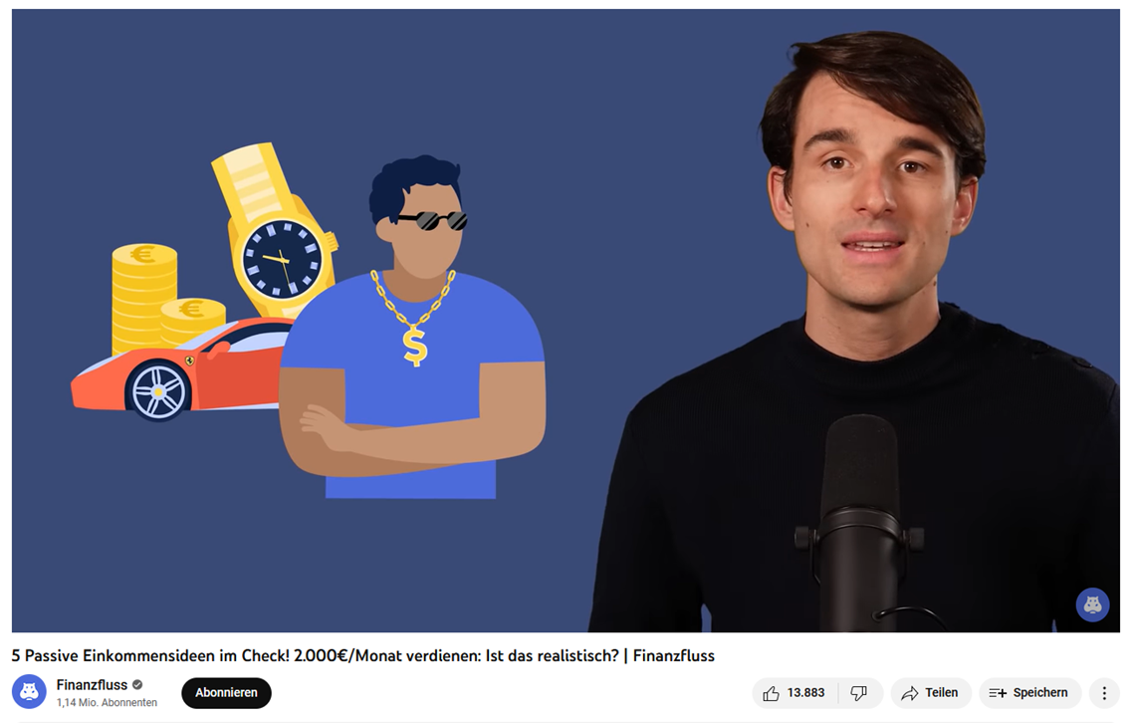
Beispiel 4
Passives Einkommen – Ein Beitrag von Thomas Kehl
Quelle: https://www.youtube.com/watch?v=73_3icYYnT8
Notes:
Vorschlag Sprechtext:
„Und hier Beispiel 4.“
Link zum Video: https://www.youtube.com/watch?v=73_3icYYnT8 – bis maximal 2:36 Minute abspielen
Hintergrundinfos:
Thomas Kehl bietet mit seiner Firma Finanzfluss eine Vielzahl an Informationsvideos und Podcasts zu verschiedenen Finanzthemen an.
„Der gelernte Bankkaufmann studierte Finanzen und BWL an der Frankfurt School of Finance and Management und der ESCP Europe in Paris und London und arbeitete mehrere Jahre als Investmentbanker. 2016 gründete er »Finanzfluss«, um die finanzielle Bildung im deutschsprachigen Raum zu fördern. Mit dem größten Finanzkanal auf YouTube im deutschsprachigen Raum begeistert er mittlerweile über 3 Millionen Menschen im Monat für die Themen Finanzen & Geldanlage.“ (Quelle: https://www.ullstein.de/urheberinnen/thomas-kehl)
Das ist die Internet-Seite von Finanzfluss: https://www.finanzfluss.de/ueber-uns/ → hier werden alle Mitarbeiter:innen vorgestellt und aufgeklärt, wie sie sich finanzieren.
Zahlen auf sozialen Plattformen für Finanzfluss [Stand: 03.11.2025]:
Youtube: 1,55 Millionen Abonnenten bei 2150 Videos
Instagram: 638.000 Follower bei 3.136 Beiträgen
TikTok: 131.9k Follower
Podcasts auf verschiedenen Kanälen: https://www.finanzfluss.de/podcast/
Kooperationspartner:innen werden mit folgendem Hinweis mit einem Sternchen versehen: * Hierbei handelt es sich um einen Werbe- oder einen Affiliate-Link. Wenn du auf diesen Link klickst, etwas kaufst oder abschließt, erhalten wir (je nach Anbieter) eine Provision. Dir entstehen dadurch keine Mehrkosten und du unterstützt unser Projekt. Wir danken dir für deinen Support! - https://www.finanzfluss.de/so-verdienen-wir-geld/ [Stand: 03.12.2025]
Thomas Kehl und seine Firma Finanzfluss zeigen transparent auf, wie sie sich finanzieren. Die Expertise der Mitarbeiter:innen im Team wird offen gelegt und kann über weitere Quellen geprüft werden. Ihre Tipps zielen eher auf Information und einen kritischen Blick auf das eigene Konsumverhalten. Anlagetipps werden mit allen Möglichkeiten und Risiken aufgezeigt.

Slide 18
Eure Eindrücke
Was sind eure Eindrücke zu den Beispielen?
Hat euch etwas besonders angesprochen oder völlig abgeschreckt?
Welchen Beitrag stuft ihr als informativ ein?
Was meint ihr, welche Beispiele sind unseriös?
Notes:
Sprechtext (Vorschlag):
„Nachdem wir uns die verschiedenen Beispiele von Finanz-Tipp-Geber:innen angeschaut haben, was sind eure Eindrücke? Hat euch etwas besonders angesprochen oder völlig abgeschreckt? Was denkt ihr, welche Beispiele sind eher unseriös? Wie begründet ihr eure Meinung?“
Hinweis:
Die Trainer:innen sammeln die Rückmeldungen und werten diese mit den Jugendlichen aus, indem sie die Beispiele vergleichen und deren Ähnlichkeiten und Unterschiede deutlich machen. So lange bleibt diese Folie angezeigt. Noch nicht auf die nächste Folie springen. Sie soll erst für die abschließende Zusammenfassung genutzt werden.
Hinweis vom vzbv:
Die ersten drei Beispiele sind in der Tat nicht vorbildlich, von unserer Seite eher unseriös einzustufen. Aber man sollte dazu sagen, dass sie noch keinen Betrug darstellen, soweit wir es beurteilen können. Thomas Kehl ist aber auch nicht ganz unabhängig – finanzfluss hat ein Verkaufsinteresse.

Slide 19
Konkrete Fragen zu den Beispielen
Werden die Finanz- und Anlage-Tipps sachlich dargelegt? Oder werden Garantie-Versprechen gemacht?
Werden Kooperation mit Vertragspartner:innen (Affiliate-Marketing) benannt und transparent aufgezeigt?
Werden Geldanlagen verständlich erklärt und umfänglich dargestellt – mit Gewinnmöglichkeiten und Risiken?
Sind in den Videoclips Produkt-Werbung oder überladene Bilder (viel Geld, teure Uhren) enthalten, die mehr versprechen oder neidisch machen sollen?
Kann die Expertise der Finanztipp-Geber:innen über andere Quellen geprüft werden?
Welche Interessen haben die gezeigten Finfluencer:innen? Welche Motivation könnte hinter ihren Finanz-Tipps stecken?
Notes:
Sprechtext (Vorschlag):
„Mit Blick auf die Beispiel-Videos, könnt ihr folgende Fragen beantworten?“

Slide 20
Hier ist Vorsicht geboten – Red Flags bei Finanz-Tipps
„Ihr kennt das! Andere versprechen euch viel, aber so bin ich nicht. Das hier ist kein Scam (Betrug).“ – Eigene Seriosität wird besonders herausgestellt
„Es ist kinderleicht. Ihr braucht kein Vorwissen.“ – Unrealistisches Versprechen, mit wenig Eigenleistung und geringen Kenntnissen einen hohen finanziellen Gewinn zu erzielen
„Wolltet ihr nicht schon immer viel Geld nebenbei verdienen?“ – Werbung für Geschäftsmodelle, die auf Konsumwünsche der Follower:innen abzielen
„Überlegt nicht lange und verpasst diese Chance nicht.“ – Angst etwas zu verpassen (FOMO = fear of missing out) wird hervorgerufen
Notes:
Hinweis: Diese Folie erst als Abschluss zeigen und für die Zusammenfassung nutzen.
Sprechtext (Vorschlag):
„Lasst uns zusammenfassen, was euch bei den ersten drei Videos aufgefallen ist. Hier lauern bereits Alarmzeichen für eher unseriöse Finanztipps.“

Slide 21
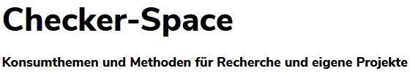

Aufgabenstellung
Findet euch in Kleingruppen zusammen.
Nutz das Arbeitsblatt und beantwortet die Frage:
Wie kann ich mich vor unseriösen Finanz-Tipps auf Social Media schützen?
Recherchiert im Checker-Space.
Das Arbeitsblatt unterstützt euch bei der Recherche.
www.verbraucherbildung.de/verbraucherchecker/checkerspace
Notes:
Sprechtext (Vorschlag):
„Mit Hilfe der Beispiele haben wir uns nun einen ersten Einblick verschafft, worauf wir bei Finanz-Tipps in sozialen Medien achten können. Lasst uns jetzt einmal in die Recherche gehen und nach ganz konkreten Anhaltspunkten suchen, die unseren Blick auf Finfluencer:innen schärfen und uns erkennen lassen, wann Finanztippgeber:innen eher unseriös sind.“
Wir möchten euch jetzt bitten: Findet euch in Kleingruppen zusammen und bearbeitet das Arbeitsblatt. Für eure Recherche könnt ihr die Inhalte im Checker-Space unter https://www.verbraucherbildung.de/verbraucherchecker/checker-space nutzen.
Kernfragen eurer Recherche sind: Auf welche Merkmale sollte ich achten, um mich vor unseriösen Finfluencer:innen zu schützen?
Wenn ihr Videos schaut oder Podcasts hört, denkt an Kopfhörer, damit es im Raum nicht zu laut wird.“

Slide 22

Prüft Finanz-Tipps auf Social Media
Kann man anhand des Posts/Videos feststellen, wer genau den Inhalt verfasst hat?
Erklärt die Person, woher ihr Fachwissen stammt?
Ist erkennbar, welchen beruflichen Hintergrund die Person hat, zum Beispiel ihre Ausbildung?
Lassen sich die Informationen oder Tipps mithilfe anderer Quellen nachprüfen?
Erfahren wir, wie sich die Person finanziert?
Ist ein Impressum vorhanden? Und was steht drin?
Notes:
Sprechtext (Vorschlag):
„Ihr solltet euch immer fragen: Wer gibt die Tipps? Was kann ein Finfluencer/eine Finfluencerin darüber wissen? Warum empfiehlt er oder sie das? Immer sinnvoll ist es, Informationen selbst gegenzuchecken und auf ihren Wahrheitsgehalt zu überprüfen.
Schaut genau hin, wer Finanz-Tipps postet, welche Informationen zur Person ihr im Profil findet und ob es ein Impressum gibt und was darin steht!
Kann man anhand des Posts/Videos feststellen, wer genau den Inhalt verfasst hat?
Erklärt die Person, woher ihr Fachwissen stammt?
Ist erkennbar, welchen beruflichen Hintergrund die Person hat, zum Beispiel ihre Ausbildung?
Lassen sich die geposteten Informationen mithilfe anderer Quellen nachprüfen?
Erfahren wir, wie sich die Person finanziert?
Ist ein Impressum vorhanden? Was steht im Impressum? Es könnte nicht vollständig und korrekt sein, zum Beispiel können Registernummern gefälscht sein.
Einige Finfluencer:innen verfolgen mit ihren Ratschlägen und Informationen ganz eigene finanzielle Interessen. Weil all diese Tipps gewöhnlich kostenlos sind, müssen Finanz-Influencer:innen auf andere Art ihr Geld verdienen. Eine Möglichkeit ist es, dass sie von einem Unternehmen eine Provision kassieren, wenn sie dessen Anlageprodukte vorstellen. Das ist legitim, aber ihr solltet das nicht außer Acht lassen. “
Hinweis als Ergänzung zum Sprechtext:
Die Verbraucherzentrale empfiehlt immer genau hinzuschauen und besonders bei konkreten Anlagetipps vorsichtig zu sein.
Vor konkreten Anlagetipps möchten wir explizit warnen und verweisen lieber auf langfristige und vergleichsweise einfache Strategien. Kurzum, es sollte nicht der Eindruck aufkommen: Impressum ist da, Berufsausbildung klar, ja, Apple-Aktie ist zuletzt gut gelaufen – also sollte man den konkreten Vorschlägen folgen und Apple und 5 weitere Tech-Aktien kaufen. So etwas würde wir nicht empfehlen.

Slide 23
Die Antworten von heute:
Finanz-Tipps auf Social Media können von unseriösen Quellen stammen – bei hohen Gewinnversprechen ohne Risikonennung ist Vorsicht geboten.
Studien zeigen, dass besonders junge Menschen Finanz-Tipps aus sozialen Medien nutzen und Geld investieren.
Das „Magische Dreieck der Geldanlage“ zeigt, welche Anlagen hohe Gewinne erzielen können und wo Risiken bestehen. Wer das weiß, fällt eher nicht auf leere Gewinnversprechen rein.
Finfluencer:innen können eine Informationsquelle für Finanz-Tipps sein – wichtig aber ist, die Quellen zu überprüfen und unabhängige Tipps einzuholen.
Notes:
Sprechtext (Vorschlag):
„Zu Beginn des Workshops standen Fragen – jetzt zum Ende, geben wir euch noch einmal zusammengefasst die Antworten.“ – siehe Text auf Folie

Slide 24

Unabhängige Finanztipps und -infos findet ihr
auf dem Checker-Space unter: www.verbraucherbildung.de/verbraucherchecker/
checkerspace
und auf https://www.verbraucherzentrale.de/wissen/geld-versicherungen.

Slide 25

Bildnachweise
Dieses Werk ist lizenziert unter einer Creative Commons Namensnennung - Weitergabe unter gleichen Bedingungen 4.0 International Lizenz. Der Verbraucherzentrale Bundesverband muss als Quelle genannt und die oben genannte Creative Commons-Lizenz verwendet werden. Lizenztext unter http://creativecommons.org/licenses/by-sa/4.0/
Bildnachweise (sofern nicht anders vermerkt):
Verbraucherzentrale Bundesverband
Erstellung:
06. Januar 2026

Slide 26

www.verbraucherchecker.de instagram.com/verbraucherzentrale.vzbv
Impressum
Verbraucherzentrale Bundesverband e.V.
Rudi-Dutschke-Straße 17
10969 Berlin
info@vzbv.de
www.vzbv.de

Slide 27

Ihre Verbraucherzentrale

